Slide 1

DRONE – Projet M2SE
BASE + PARTIE VOL

Slide 2
2^{éme} COMPTE RENDU (20/09/13)
Discussion sur les types de structure
Discussion sur la communication Drone/Base
Discussion sur la Base
Faits Marquants :
Pas de « Full tactil »
BUILDROOT
…

Slide 3

PARTICIPANTS
OUKRAT Rémi
KABALANE Gregory
PRADEAU Martin
L’HUILLIER Guillaume
POUCH Pierre
EL HAMDOUNI Nabil
JUILLAT Sylvain
TEXIER Pierre-Jean
SAGONERO Cyril

Slide 4

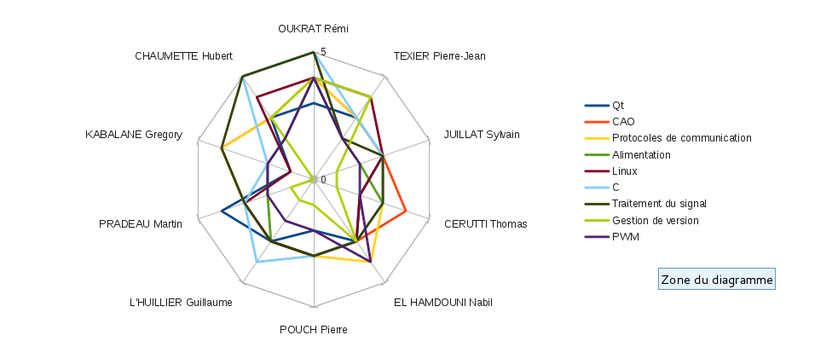
MATRICE DE COMPETENCE

Slide 5
SUIVI DE PROJET
https://github.com/texierp/PROJET_Drone

Slide 6
« GANTT »
Via redmine

Slide 7
« PERT »
Via GANTT

Slide 8
« WBS : Work breakdown structure »
Drône
BASE
VOL

Slide 9
Cycle de vie « Logiciel »
Quoi ?
Spécifications
TV
Comment ?
Design
TU
Code

Slide 10
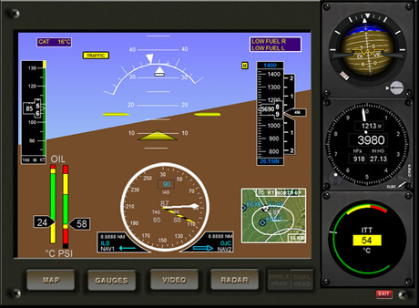
PARTIE « BASE »
IHM tactile
Configuration des informations pertinentes :
Niveau de charge batterie
PFD
…
Gestion de vol
Joystick (PS3 ?)
« Manche à balai »

Slide 11




ARCHITECTURE : ARM CORTEX A (8, 9 ,15)
CONSTRUCTION SYSTEME MINIMALISTE :
BUILDROOT → TEST RAPIDE
Du BOOTLOADER au ROOTFS
Qt embedded
QEMU?

Slide 12
Taches - Base
Choix architecture
Cross-tool chain → eGlibc → crosstool-ng
Bootloader (u-boot/barebox) → logo ESTEI au démarrage
Kernel
ajout des inputs = gamepad (6dof) / touchscreenLCD / FrameBuffer
Joystick interface et event interface
Du support NFS
Du serveur TFTP
Rootfs → (c)debootstrap = Debian
Cross-compilation de Qtembedded et tslib

Slide 13
PARTIE « VOL »
ARCHITECTURE : ARM CORTEX (M,A)
Structure :
Conception ?
COTS ?
Communicationn :
Conception RF/HF ?
COTS ?

Slide 14
RESTE A FAIRE Semaine (39-40)
Diagramme de GANTT
Prise en main de Redmine + Git
Diagramme des cas d’utilisation IHM
Diagramme de séquence IHM
Analyse structurelle
Cahier des charges

Slide 15
Matrice hiérarchie
Sylvain
Grégory
Hubert
Pierre-jean
Thomas
Rémi
Pierre
Martin
Guillaume
Nabil

